Slide 1

GUIDE
COMIENZA CON BIGAPP.WORK
Trabajamos para mantenerte trabajando
Register
Account Setup
How to register and setup your account on bigapp.work
We work to keep you working

Slide 2

GUIA PARA IOS GUIDE FOR IOS

Slide 3

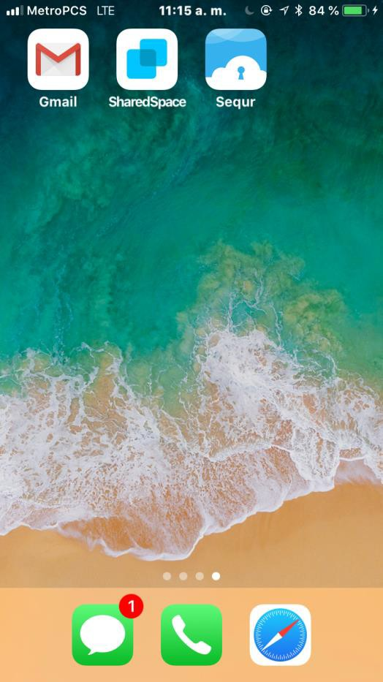
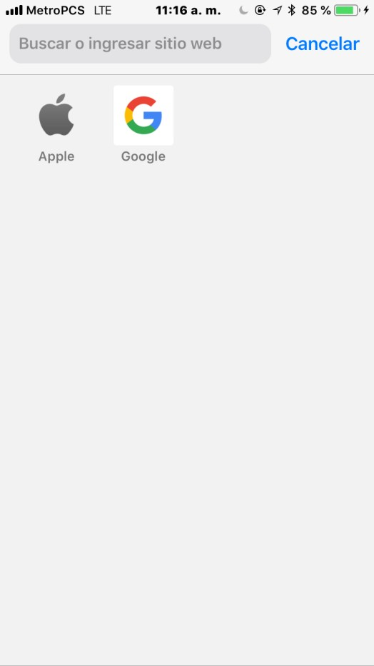
REGISTRATE CON NOSOTROS.
TOTALMENTE GRATIS
REGISTER WITH US.
TOTALLY FREE
PASO 2 / STEP 2
-Ubica la barra del buscador
-Go to search ribbon
PASO 1 / STEP 1
-Abre tu navegador SAFARI
-Go to SAFARI

Slide 4
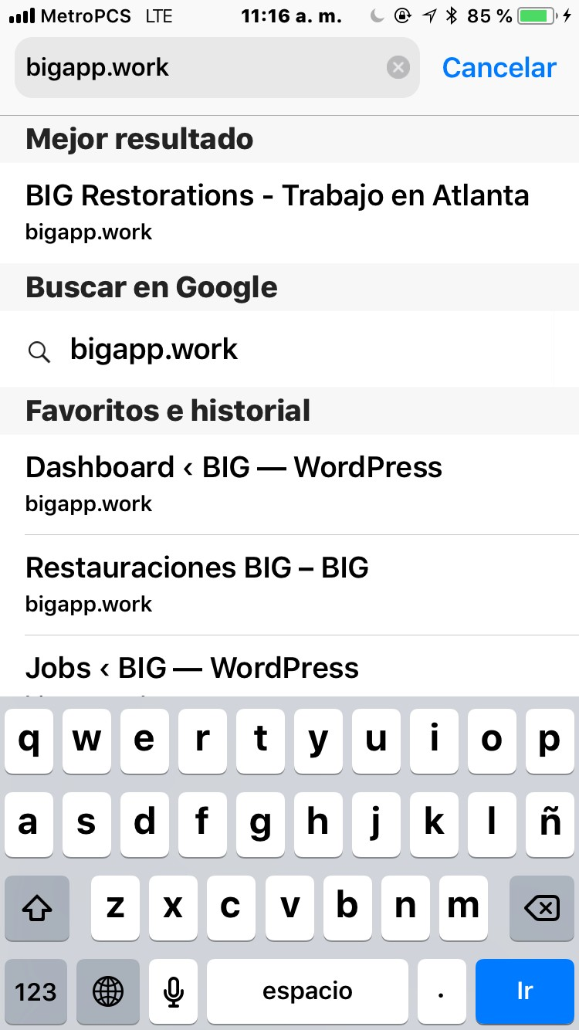
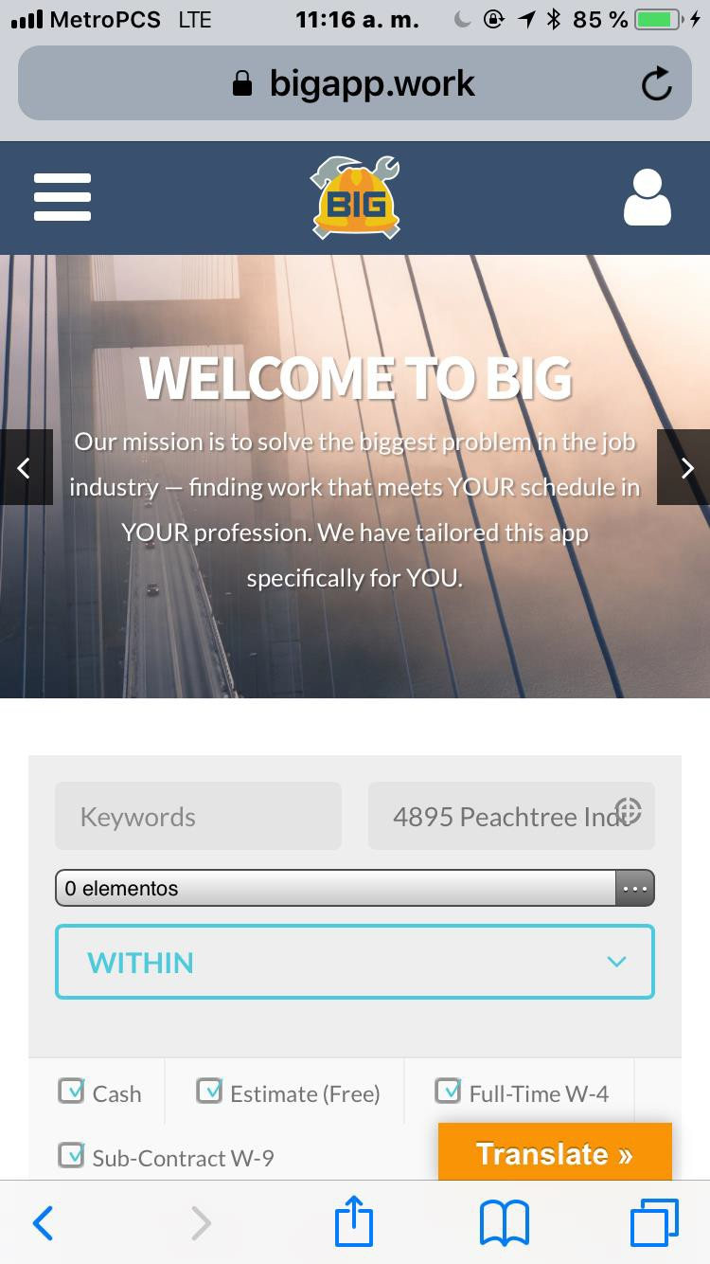

REGISTRATE CON NOSOTROS.
TOTALMENTE GRATIS
REGISTER WITH US.
TOTALLY FREE
PASO 3 / STEP 3
Escribe bigapp.work
Type bigapp.work
PASO 4 / STEP 4
Selecciona
Go to

Slide 5
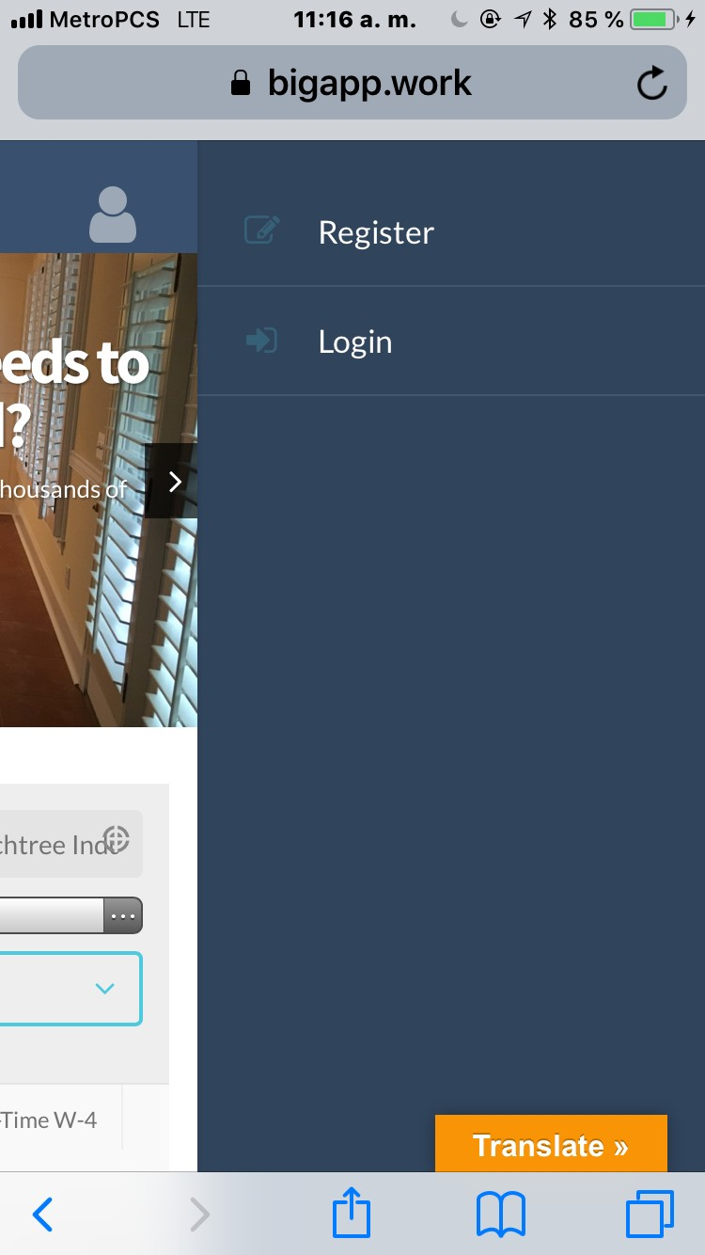
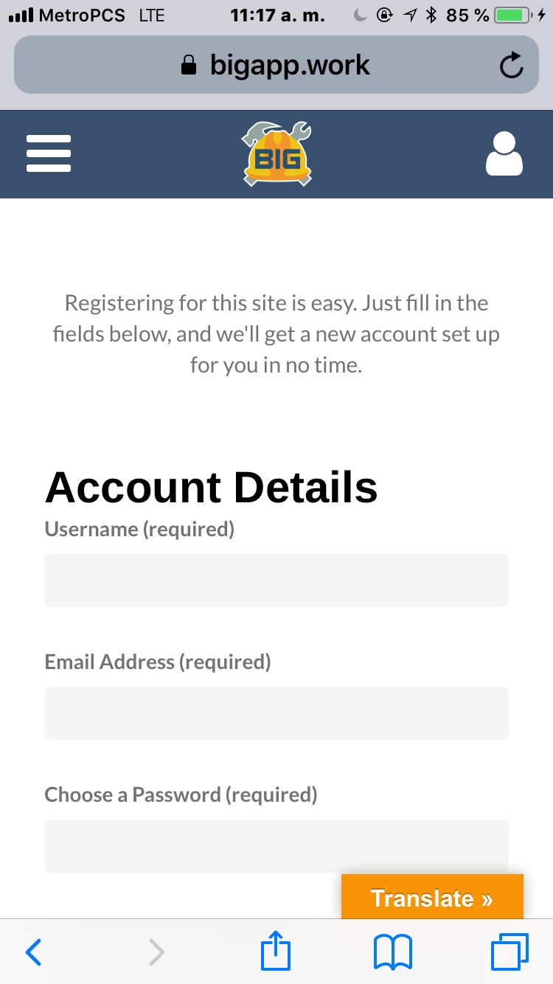

REGISTRATE CON NOSOTROS.
TOTALMENTE GRATIS
REGISTER WITH US.
TOTALLY FREE
PASO 5 / STEP 5
Selecciona
Go to
PASO 6 / STEP 6
Llena la informacion
Fill in the required
Crea un nombre de usuario
Create a username
Ingresa tu email
Fill your email in
Elige una contrasena
Choose a Password

Slide 6
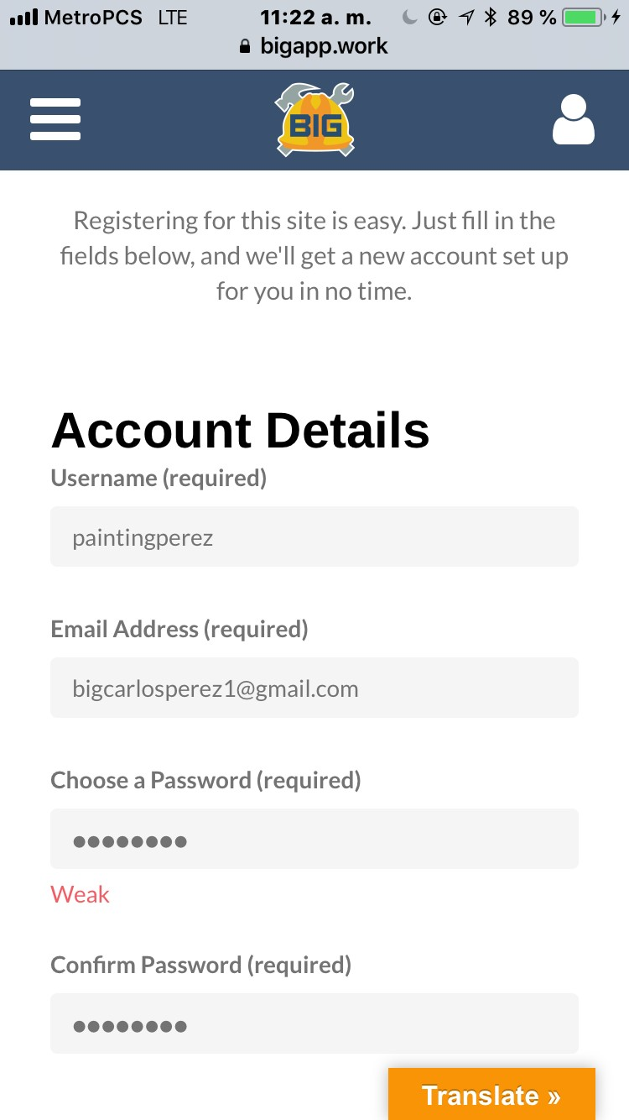
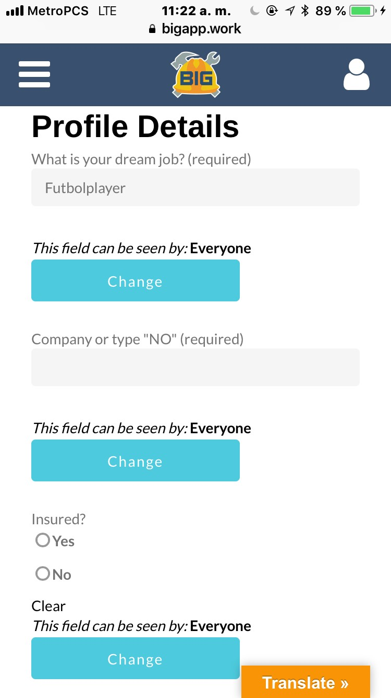
REGISTRATE CON NOSOTROS.
TOTALMENTE GRATIS
REGISTER WITH US.
START FREE TODAY
Indica el trabajo de tus suenos
Indicate your dream job
Indica el nombre de tu compania. Colocar “NO” si no aplica
Indicate your Company Name
or Type “NO”
Toda la informacion dada puede ser vista por “Todo Publico”.
All the information can be seen by “Everyone”
¿Tiene Seguro? Indicar Si o No
Insured? Choose YES or NO
Para cambiar las opciones de privacidad vea la seguiente hoja.
To change the privacy options see the following sheet.
-Confirma tu contrasena
-Confirm your Password

Slide 7
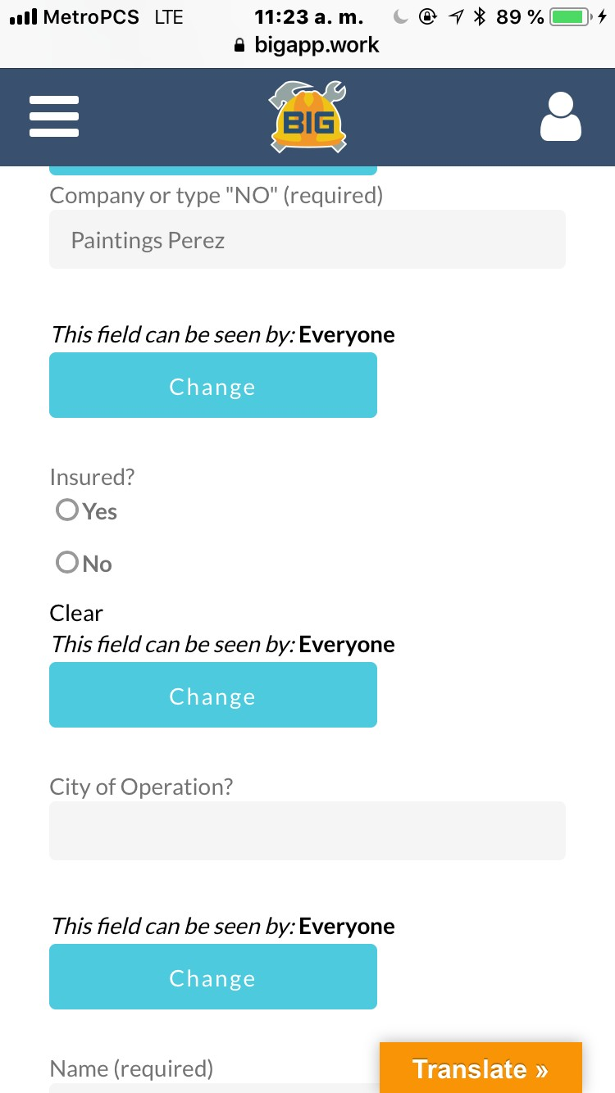
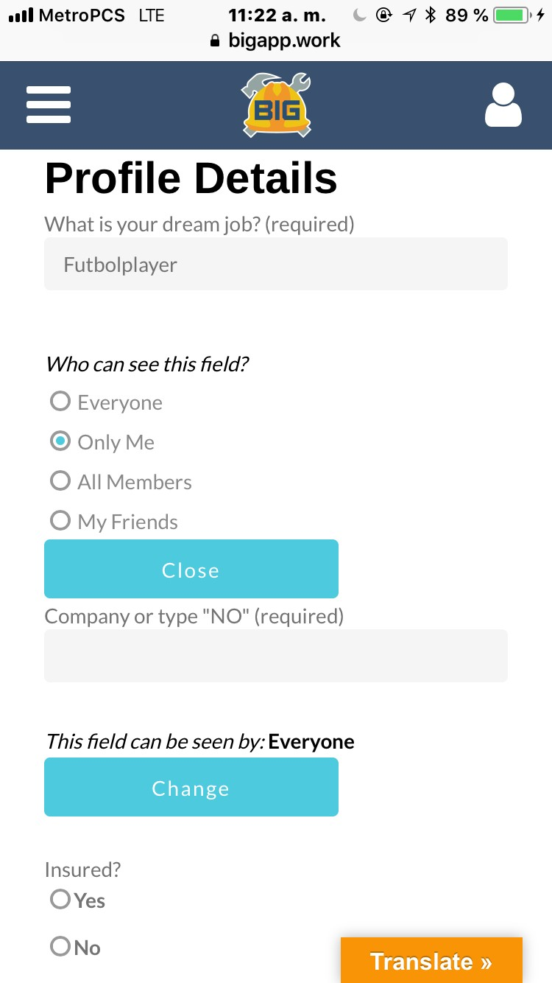
REGISTRATE CON NOSOTROS.
TOTALMENTE GRATIS
REGISTER WITH US.
TOTALLY FREE
Seleccionar Change para cambios de Privacidad para cada informacion dada.
Select Change the privacy
features.
Continua llenando los campos con la informacion necesaria.
Continue filling the fields with the necessary information

Slide 8
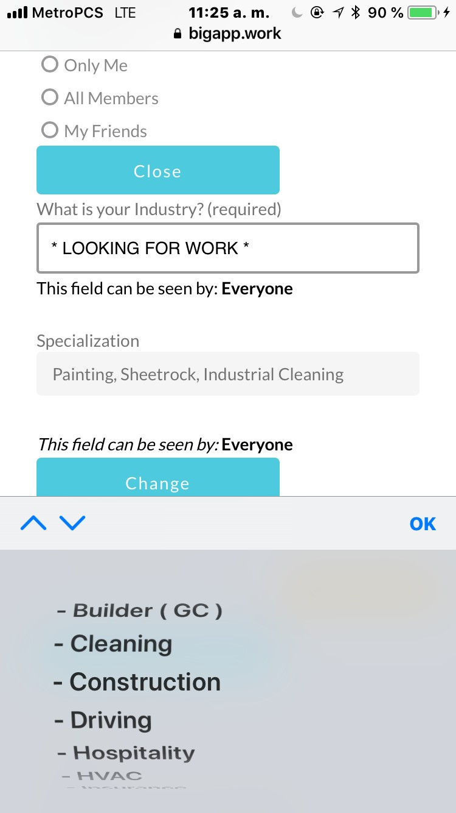
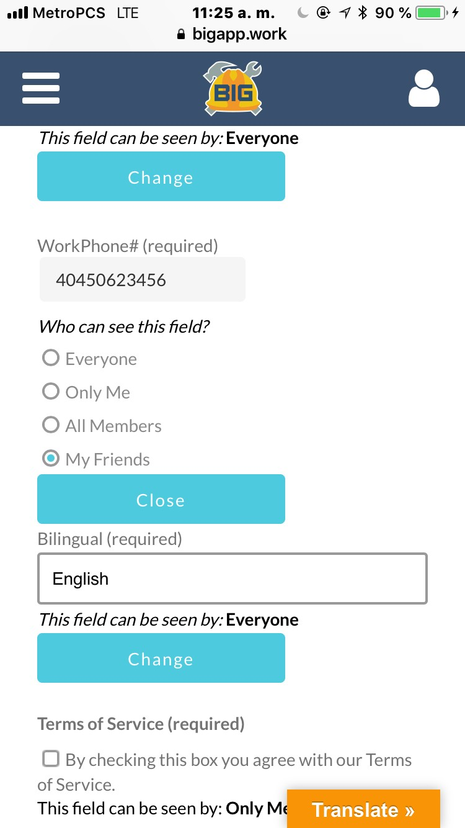
REGISTRATE CON NOSOTROS.
TOTALMENTE GRATIS
REGISTER WITH US.
TOTALLY FREE
Seleccionar el servicio que require de BIG. Select the service requested from BIG.
 | OPCIONES OPTIONS
Colocar su Numero de
telefono
Indicate phone number
Dejanos saber si manejas otros idioma.
Let us now if you are
biligual

Slide 9
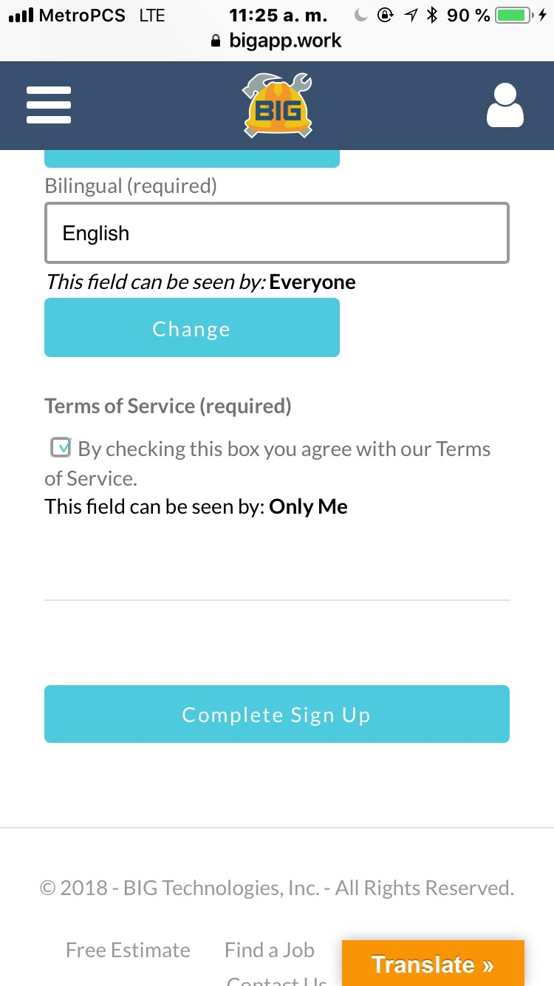
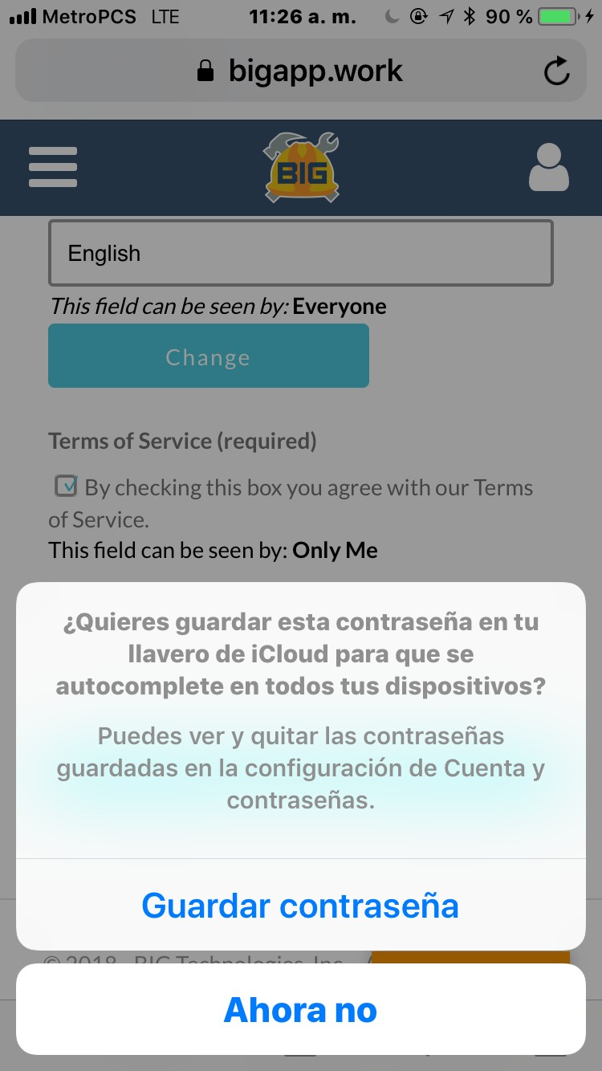
REGISTRATE CON NOSOTROS.
TOTALMENTE GRATIS
REGISTER WITH US.
TOTALLY FREE
Seleccionar esta opcion donde se “Aceptan Terminos y Condiciones”del uso de la pagina BIGAPP.WORK
By checking this option you state that “You agree with terms and conditions of Service”
PASO 8/ STEP 8
-Recomendamos que guarde su contrasena para futuros ingreso.
-We recommend to Save your
password in your device.
PASO 7 / STEP 7
-Completar registro
-Complete Sign up

Slide 10
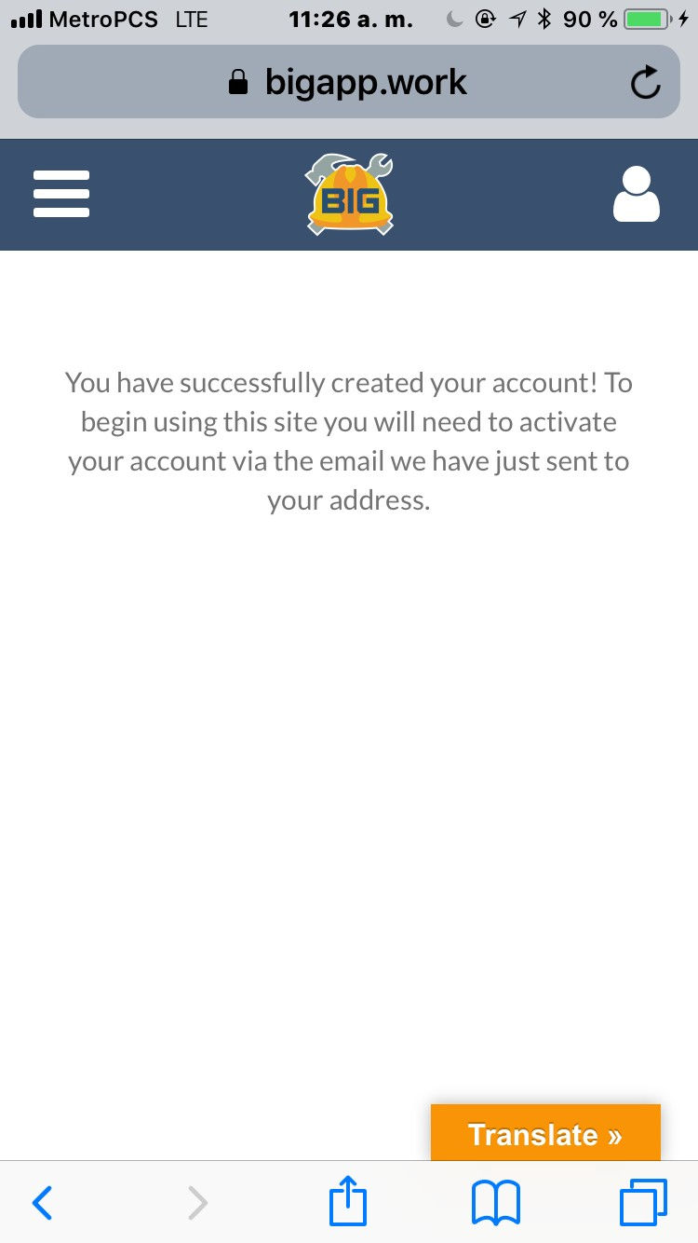

REGISTRATE CON NOSOTROS.
TOTALMENTE GRATIS
REGISTER WITH US.
TOTALLY FREE
PASO 9/ STEP 9
-Abre tu correo electronico
-Check your email inbox
Este mensaje aparecera, donde confirma que la informacion ingresada fue enviada exitosamente.
This message will appear confirming that previous information was successfully sent

Slide 11
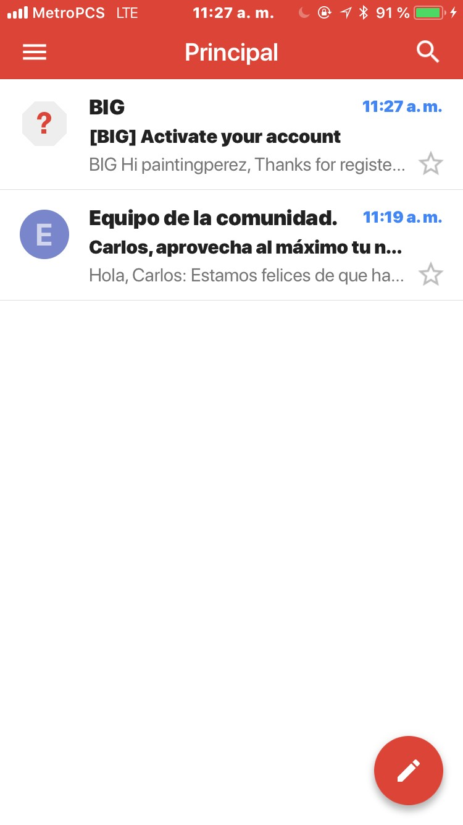
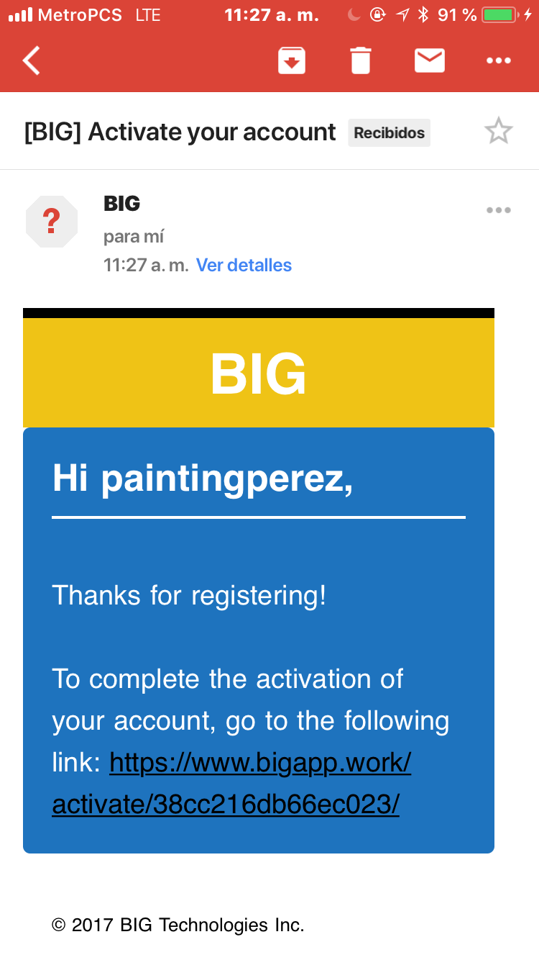
REGISTRATE CON NOSOTROS.
TOTALMENTE GRATIS
REGISTER WITH US.
TOTALLY FREE
PASO 10/ STEP 10
-Habras recibido un correo de BIG.
-You received an email from
BIG.
PASO 11/ STEP 11
-Seleciona el link mostrado en el correo para confirma tu cuenta en BIG.
-Select the link shown in the email to confirm your BIG account.

Slide 12
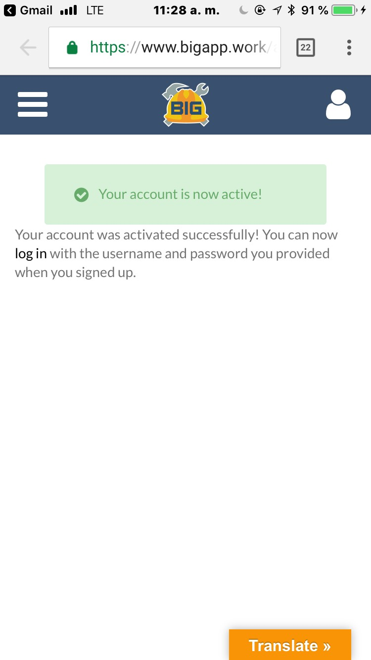
REGISTRATE CON NOSOTROS.
TOTALMENTE GRATIS
REGISTER WITH US.
TOTALLY FREE
PASO 12/ STEP 12
-Se mostrara este mensaje que indica que tu cuenta esta activada en BIG.
-It will show this message that indicates that your account is activated in BIG.

Slide 13
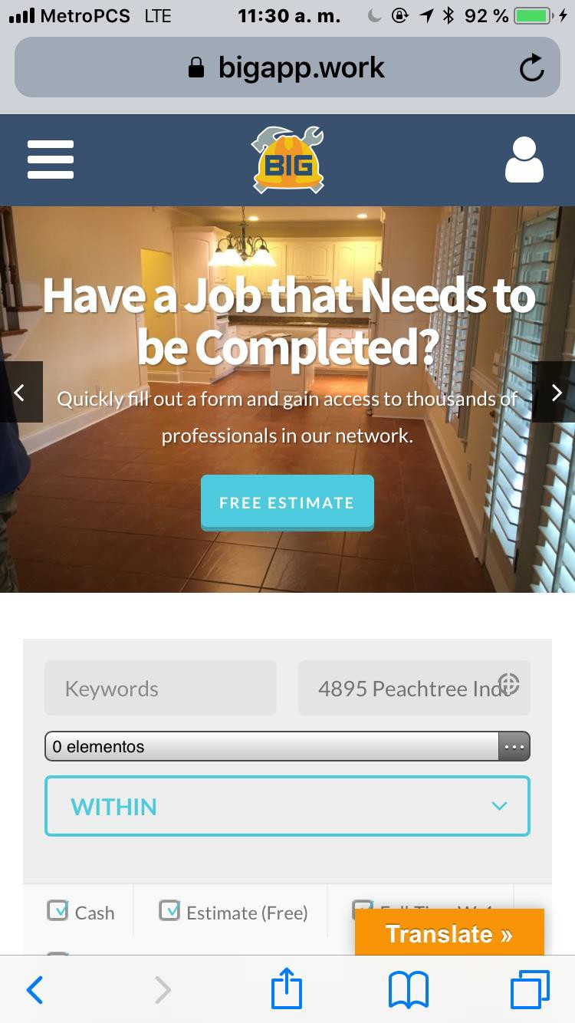
INGRESA Y MEJORA TU PERFIL.
MUESTRA LO MEJOR DE TU TRABAJO
LOGIN AND ENHANCE YOUR PROFILE.
SHOW THE BEST OF YOUR WORK
PASO 2 / STEP 2
Selecciona
Go to
PASO 1 / STEP 1
-Abre tu navegador SAFARI
-Go to SAFARI

Slide 14
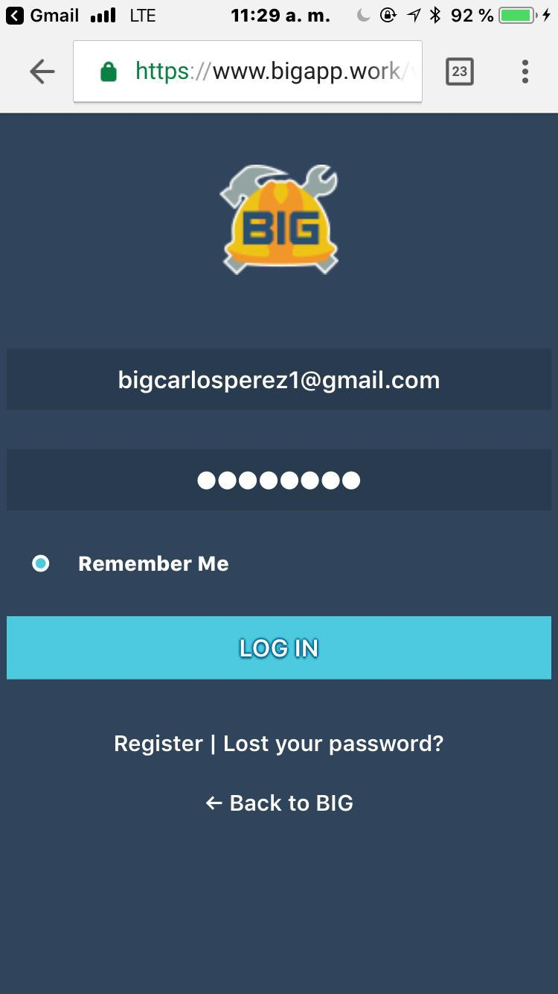


INGRESA Y MEJORA TU PERFIL.
MUESTRA LO MEJOR DE TU TRABAJO
LOGIN AND ENHANCE YOUR PROFILE.
SHOW THE BEST OF YOUR WORK
PASO 3 / STEP 3
Selecciona
Go to
PASO 4 / STEP 4
- Coloca tu correo y
contrasena para ingresar.
- Your email and password needed.
PASO 5 / STEP 5
- Selecciona
Para ingresar a tu cuenta.
-Select
for accessing to your account.

Slide 15
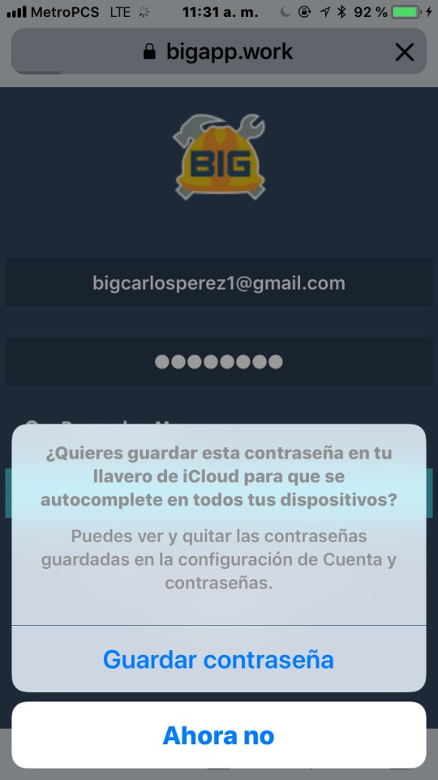
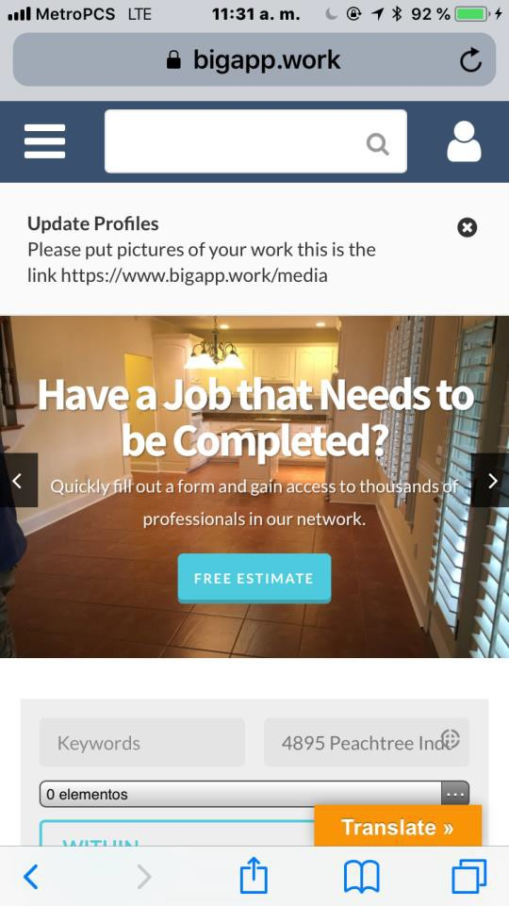
INGRESA Y MEJORA TU PERFIL.
MUESTRA LO MEJOR DE TU TRABAJO
LOGIN AND ENHANCE YOUR PROFILE.
SHOW THE BEST OF YOUR WORK
PASO 7/ STEP 7
-Una vez ingresado se mostrara la siguiente pantalla.
-Once entered, the following screen will be displayed.
PASO 8 / STEP 8
Selecciona
Go to
PASO 6/ STEP 6
-Recomendamos que guarde su contrasena para futuros ingresos.
-We recommend to Save your
password in your device.

Slide 16
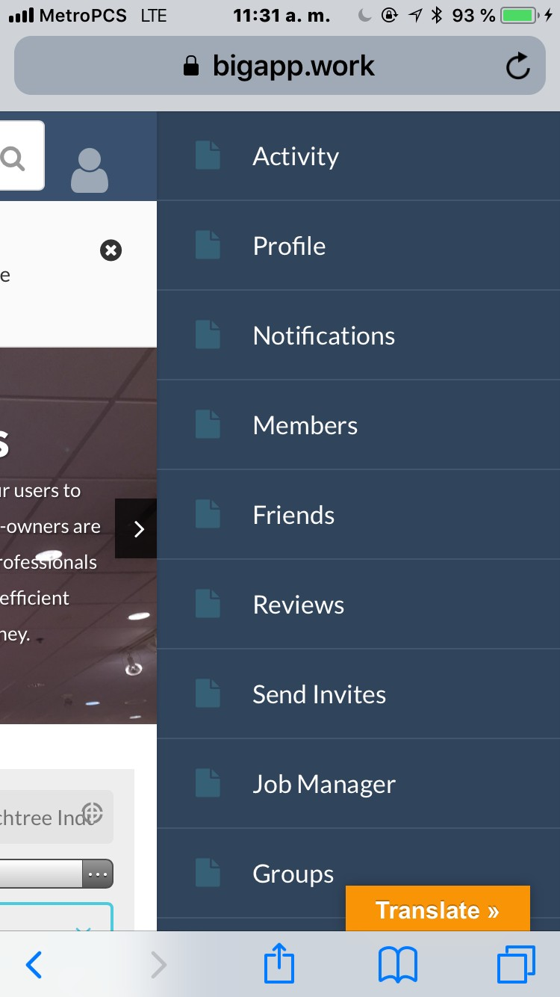
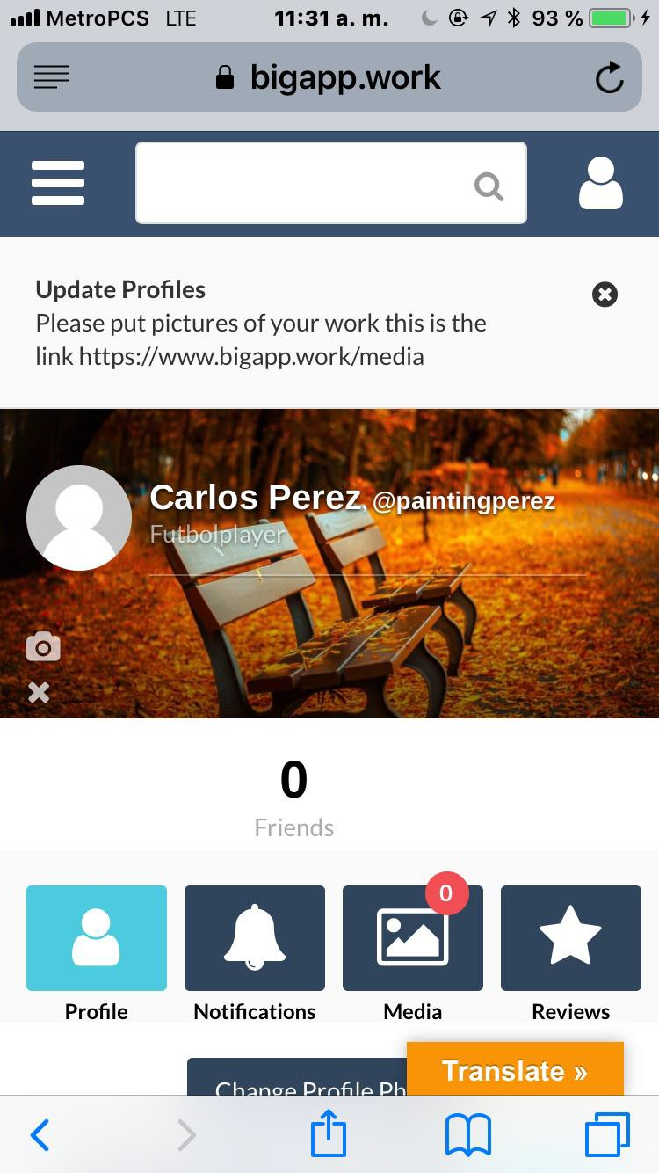

INGRESA Y MEJORA TU PERFIL.
MUESTRA LO MEJOR DE TU TRABAJO
LOGIN AND ENHANCE YOUR PROFILE.
SHOW THE BEST OF YOUR WORK
PASO 9 / STEP 9
- Selecciona tu perfil.
para ver
- Go to profile
check your
PASO 10 / STEP 10
Vista de tu perfil .
View of your profile

Slide 17
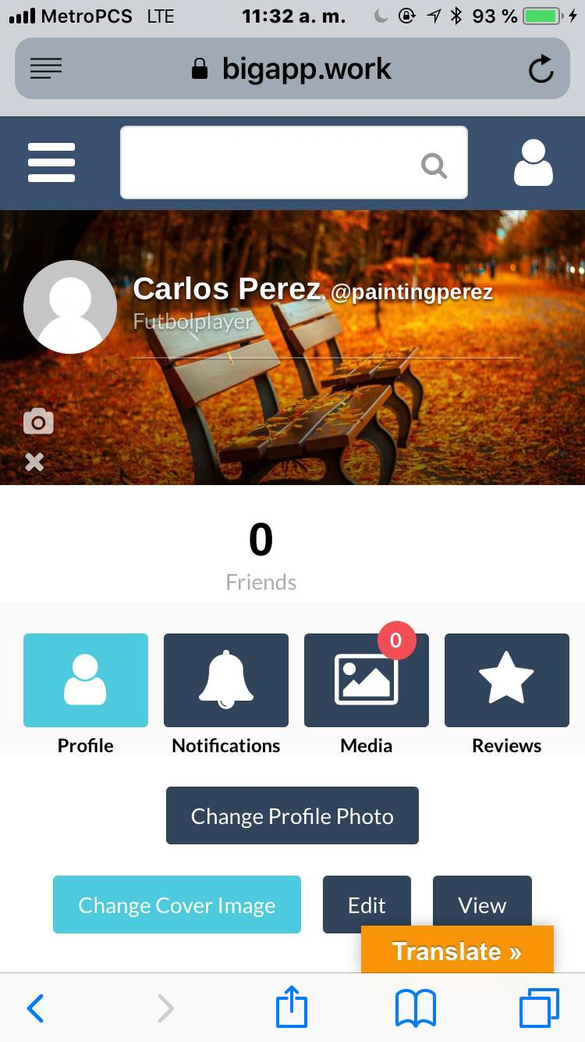
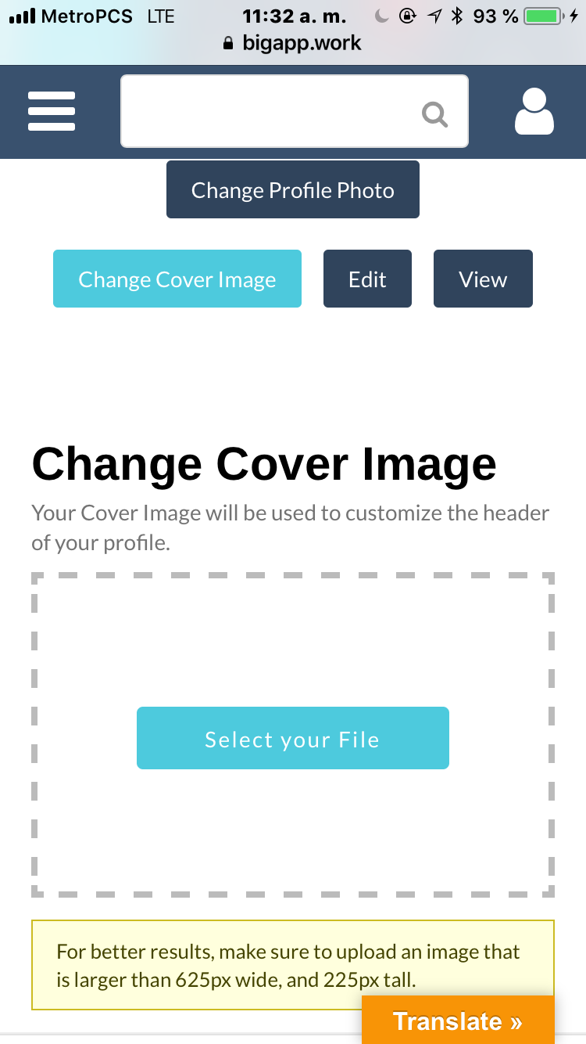
INGRESA Y MEJORA TU PERFIL.
MUESTRA LO MEJOR DE TU TRABAJO
LOGIN AND ENHANCE YOUR PROFILE.
SHOW THE BEST OF YOUR WORK
PASO 12 / STEP 12
Seleciona aqui para cambiar
imagen de fondo.
Select here to change cover
image .
PASO 11 / STEP 11
Seleciona aqui.
Select here
PASO 13/ STEP 13
Seleciona aqui para buscar una foto en tu telefono.
Click here to find a photo on your phone.

Slide 18
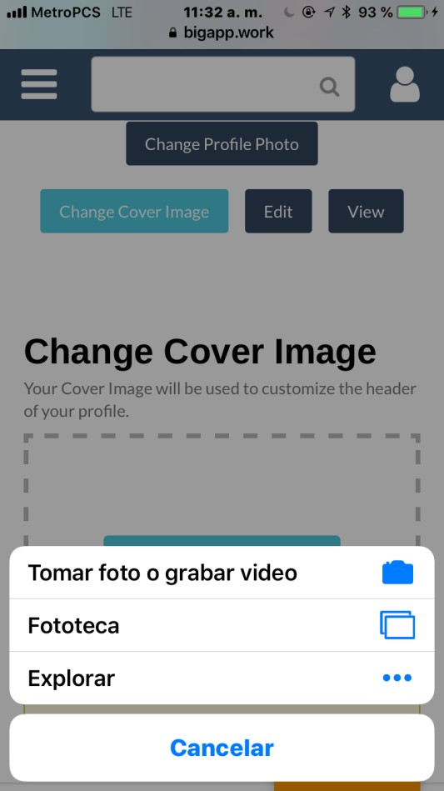
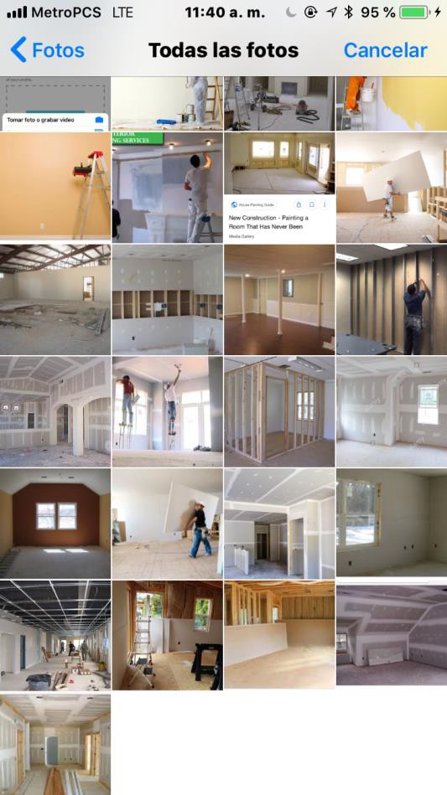
INGRESA Y MEJORA TU PERFIL.
To
MUESTRA LO MEJOR DE TU TRABAJO
LOGIN AND ENHANCE YOUR PROFILE.
SHOW THE BEST OF YOUR WORK
PASO 15/ STEP 15
Selecciona la foto de tu preferencia para ser colocada en el fondo de tu perfil.
Select the photo of your preference to be placed in the background of your profile.
PASO 14/ STEP 14
Selecciona aqui para ingresar a la galleria de fotos de tu telefono.
Click here to access to your photos gallery,

Slide 19

INGRESA Y MEJORA TU PERFIL.
MUESTRA LO MEJOR DE TU TRABAJO
LOGIN AND ENHANCE YOUR PROFILE.
SHOW THE BEST OF YOUR WORK
PASO 15/ STEP 15
- El mensaje verde indica que la foto seleccionada fue cargada correctamente.
This message indicates that the selected photo was loaded correctly.

Slide 20
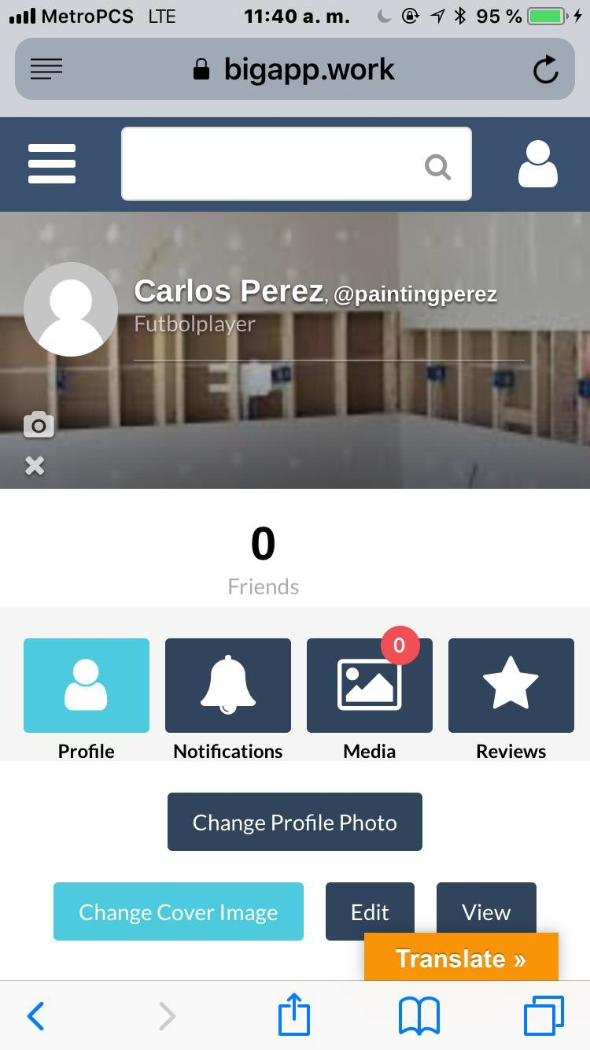
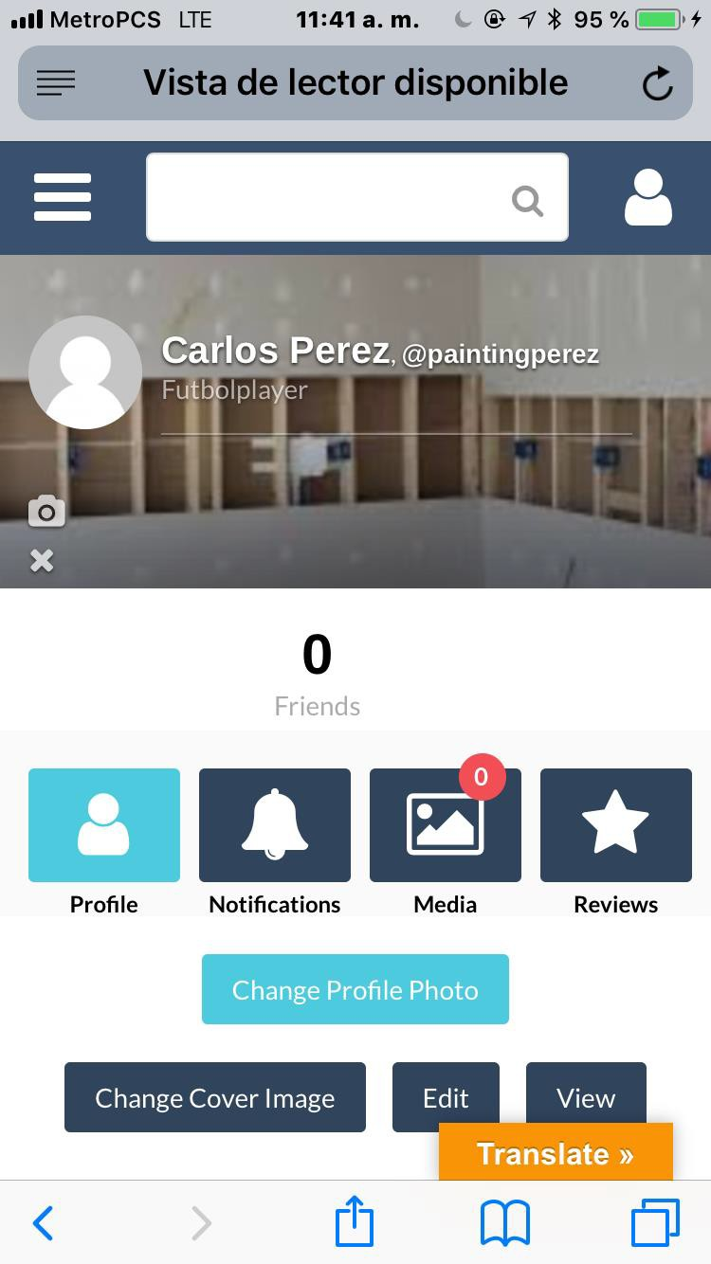
INGRESA Y MEJORA TU PERFIL.
MUESTRA LO MEJOR DE TU TRABAJO
LOGIN AND ENHANCE YOUR PROFILE.
SHOW THE BEST OF YOUR WORK
PASO 16/ STEP 16
- Chequea que la foto aparezca en tu cover.
-Check the photo is shown on your cover.
PASO 17/ STEP 17
Selecciona aca para cambiar la foto del perfil.
Select here to change the profile picture.
PASO 18/ STEP 18
Selecciona aca
Select here

Slide 21
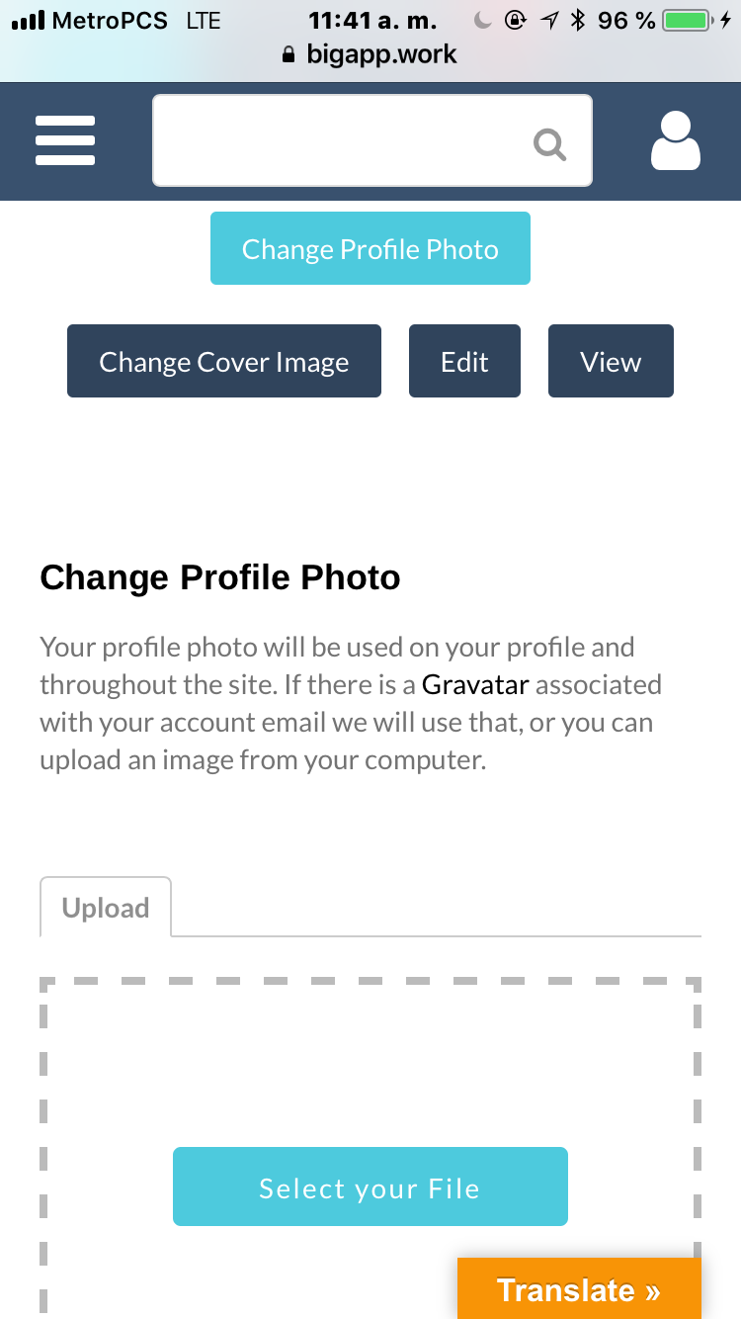
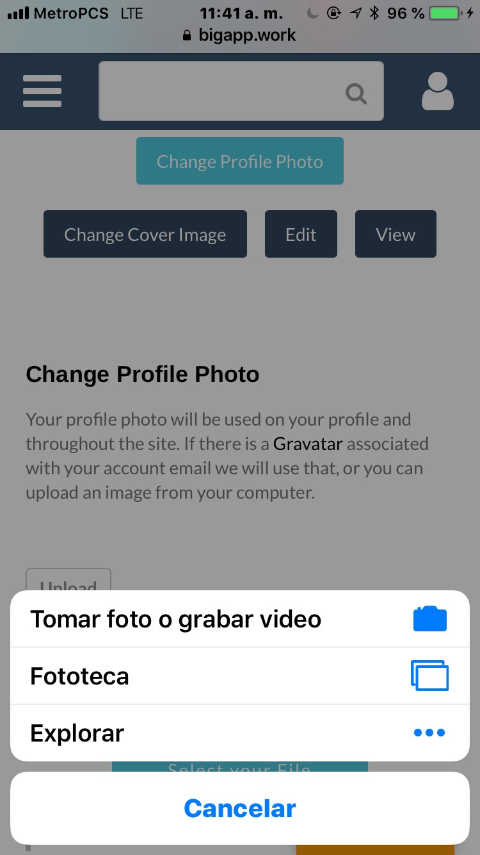
INGRESA Y MEJORA TU PERFIL.
MUESTRA LO MEJOR DE TU TRABAJO
LOGIN AND ENHANCE YOUR PROFILE.
SHOW THE BEST OF YOUR WORK
PASO 20/ STEP 20
Selecciona aqui para ingresar a la galeria de fotos de tu telefono.
Click here to access to
your photos gallery,
PASO 19/ STEP 19
Seleciona aqui para buscar una foto en tu telefono.
Click here to find a photo on your phone.

Slide 22
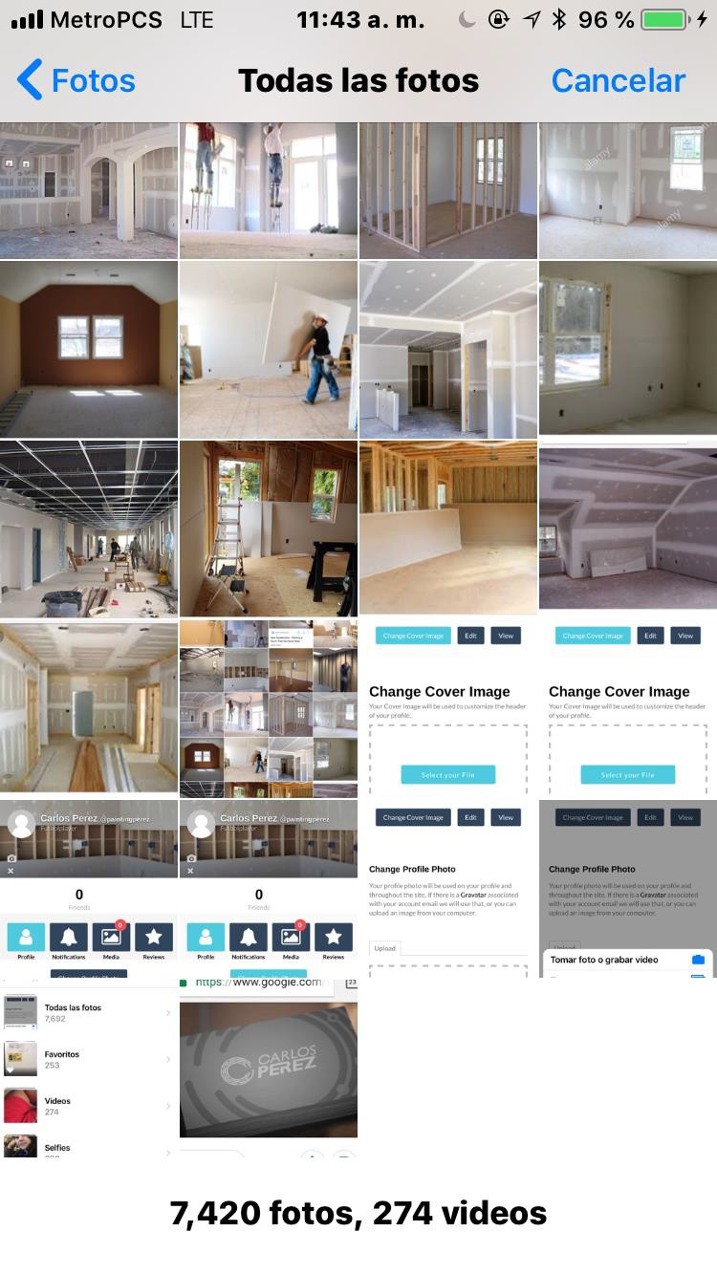
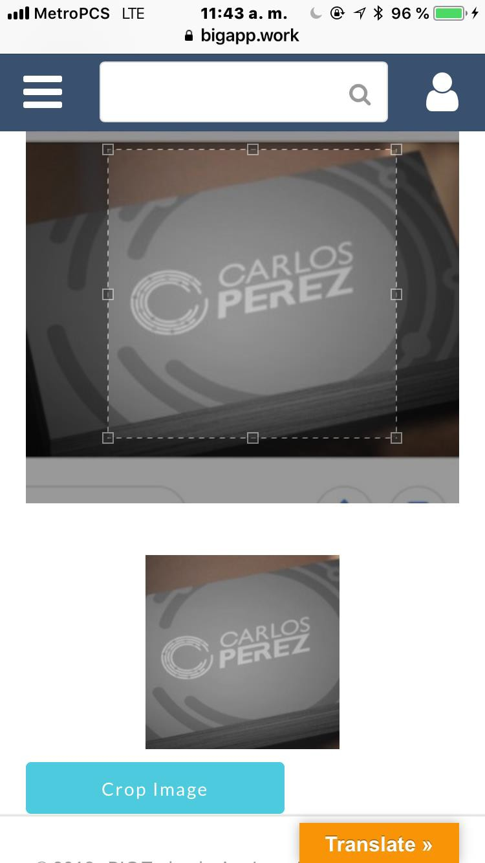
INGRESA Y MEJORA TU PERFIL.
MUESTRA LO MEJOR DE TU TRABAJO
LOGIN AND ENHANCE YOUR PROFILE.
SHOW THE BEST OF YOUR WORK
PASO 22/ STEP 22
Cortar la foto del tamano de tu preferencia.
Crop the photo of the size of your preference.
PASO 21/ STEP 21
Selecciona la foto de tu preferencia para ser colocada en tu perfil.
Select the photo of your preference to be placed in your profile.
PASO 23/ STEP 23
Selecciona aqui.
Select here

Slide 23
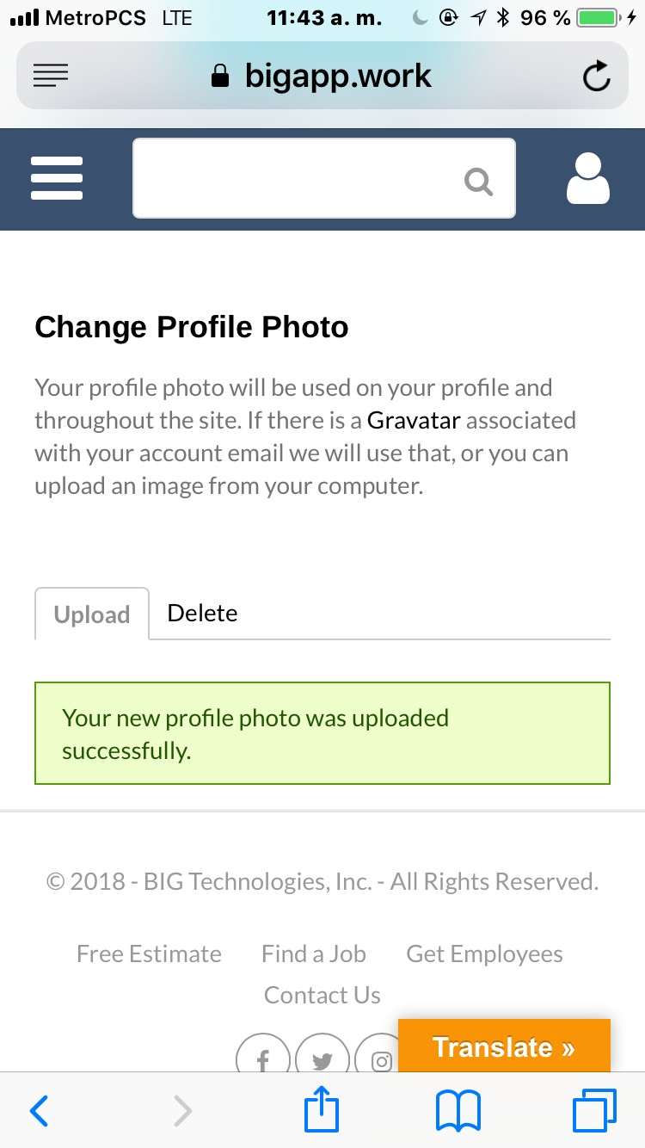
INGRESA Y MEJORA TU PERFIL.
MUESTRA LO MEJOR DE TU TRABAJO
LOGIN AND ENHANCE YOUR PROFILE.
SHOW THE BEST OF YOUR WORK
PASO 24/ STEP 24
- El mensaje verde indica que la foto seleccionada fue cargada correctamente.
This message indicates that the selected photo was loaded correctly.

Slide 24
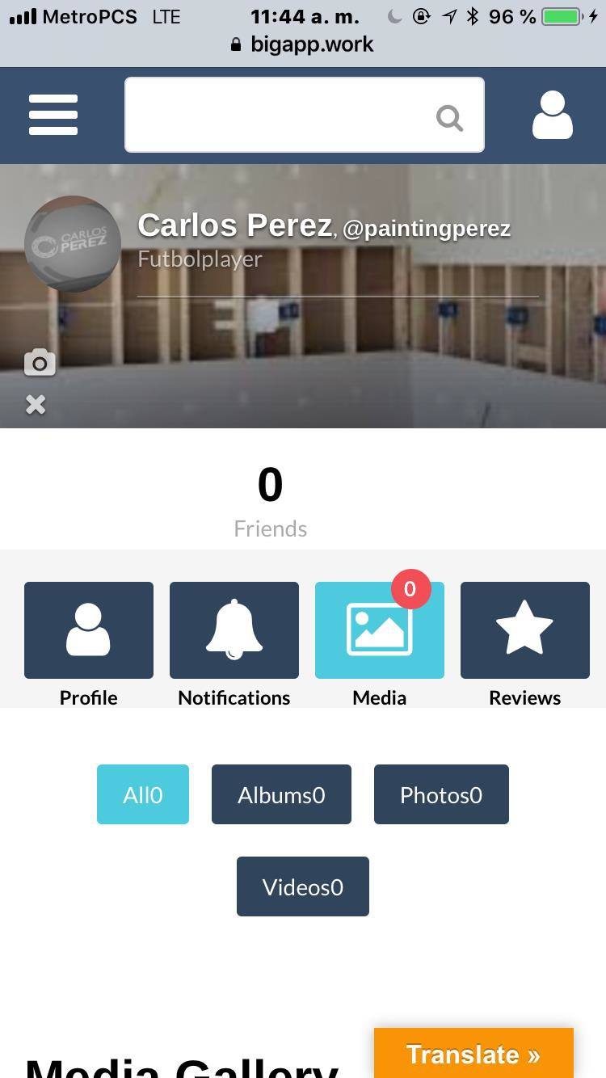
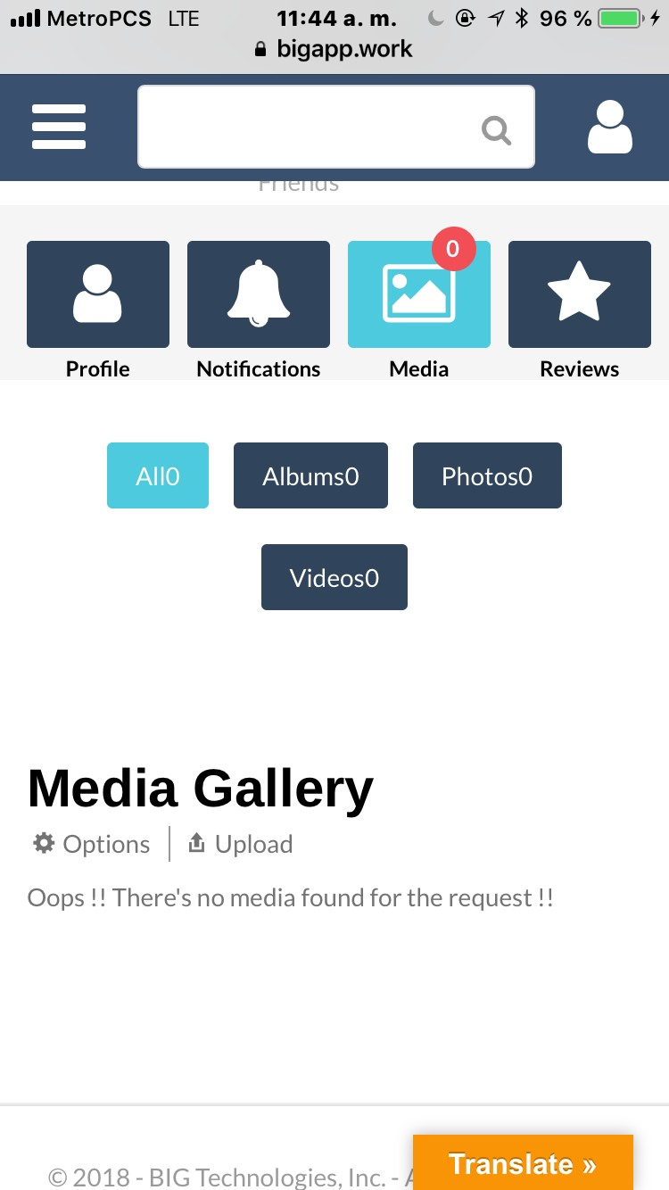
INGRESA Y MEJORA TU PERFIL.
MUESTRA LO MEJOR DE TU TRABAJO
LOGIN AND ENHANCE YOUR PROFILE.
SHOW THE BEST OF YOUR WORK
PASO 25 / STEP 25
Selecciona aqui para agregar fotos de tu trabajo a la galleria de BIG
Select here to add photos of your work on BIG.
PASO 26 / STEP 26
Selecciona aca para buscar las fotos en tu telefono.
Select here to search the photos on your phone.

Slide 25
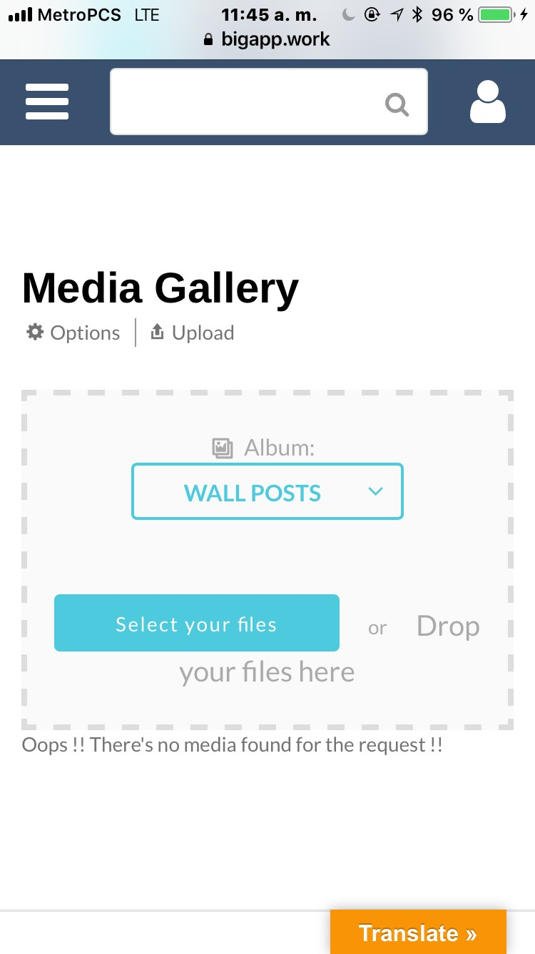
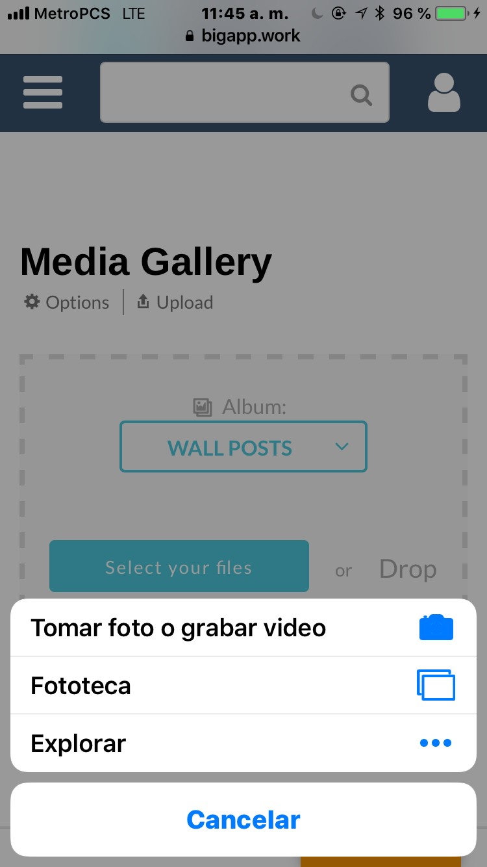
INGRESA Y MEJORA TU PERFIL.
MUESTRA LO MEJOR DE TU TRABAJO
LOGIN AND ENHANCE YOUR PROFILE.
SHOW THE BEST OF YOUR WORK
PASO 27 / STEP 27
PASO 28 / STEP 28

Slide 26
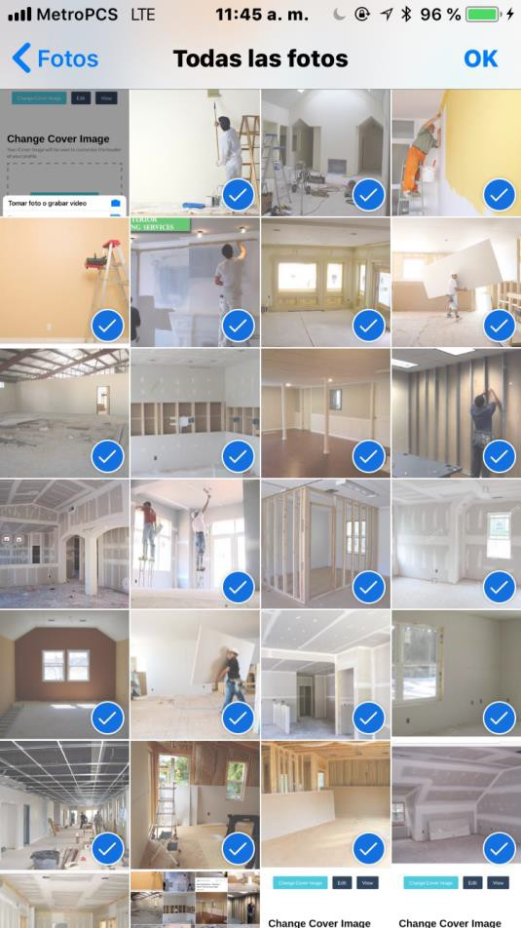
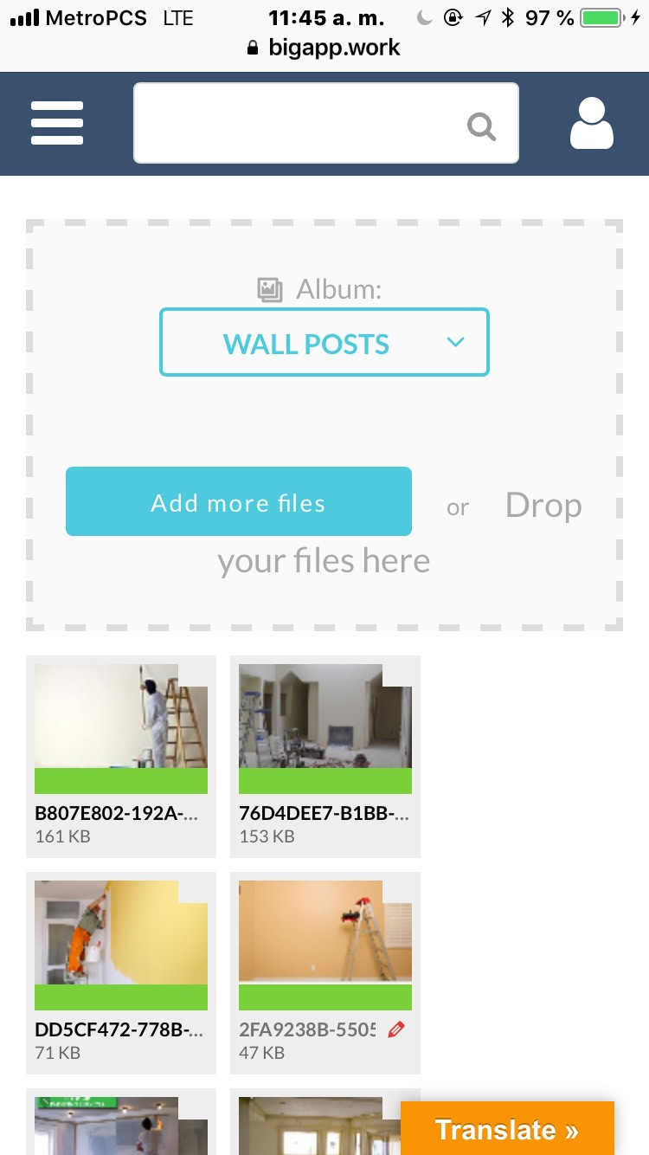
INGRESA Y MEJORA TU PERFIL.
MUESTRA LO MEJOR DE TU TRABAJO
LOGIN AND ENHANCE YOUR PROFILE.
SHOW THE BEST OF YOUR WORK
PASO 29 / STEP 29
Selecciona varias fotos al mismo tiempo para mostrar lo mejor de tu trabajo.
Select several photos at the same time to show the best of your work.
PASO 30 / STEP 30
-Esperar que las Fotos se carguen al Sistema.
- Wait for the Photos to load on the system

Slide 27
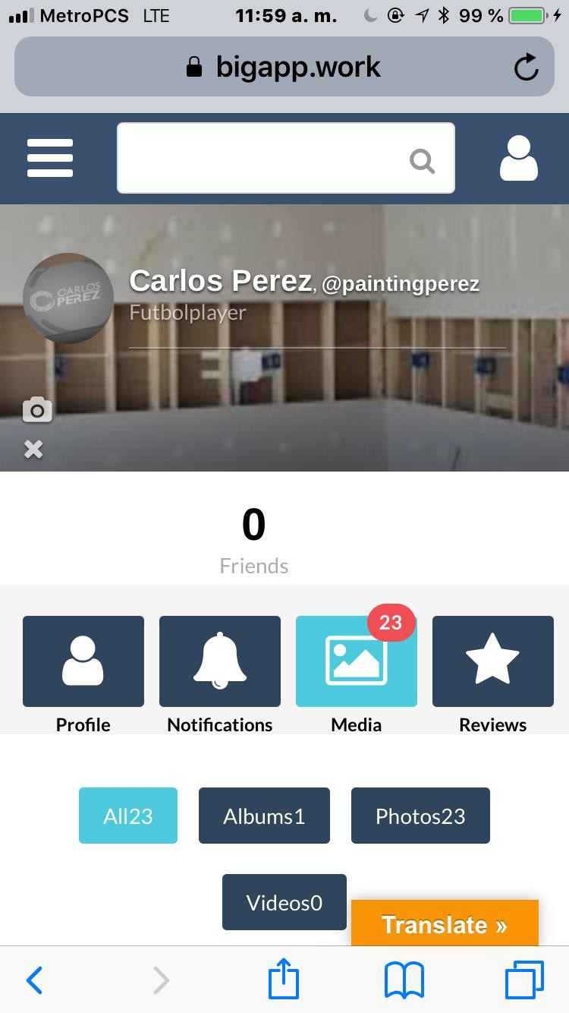
INGRESA Y MEJORA TU PERFIL.
MUESTRA LO MEJOR DE TU TRABAJO
LOGIN AND ENHANCE YOUR PROFILE.
SHOW THE BEST OF YOUR WORK
PASO 31 / STEP 31
-Ahora puedes chequear tu MEDIA en donde se mostrara las fotos de tu trabajo.
-Now you can check your MEDIA where the photos of your work will be shown.

Slide 28
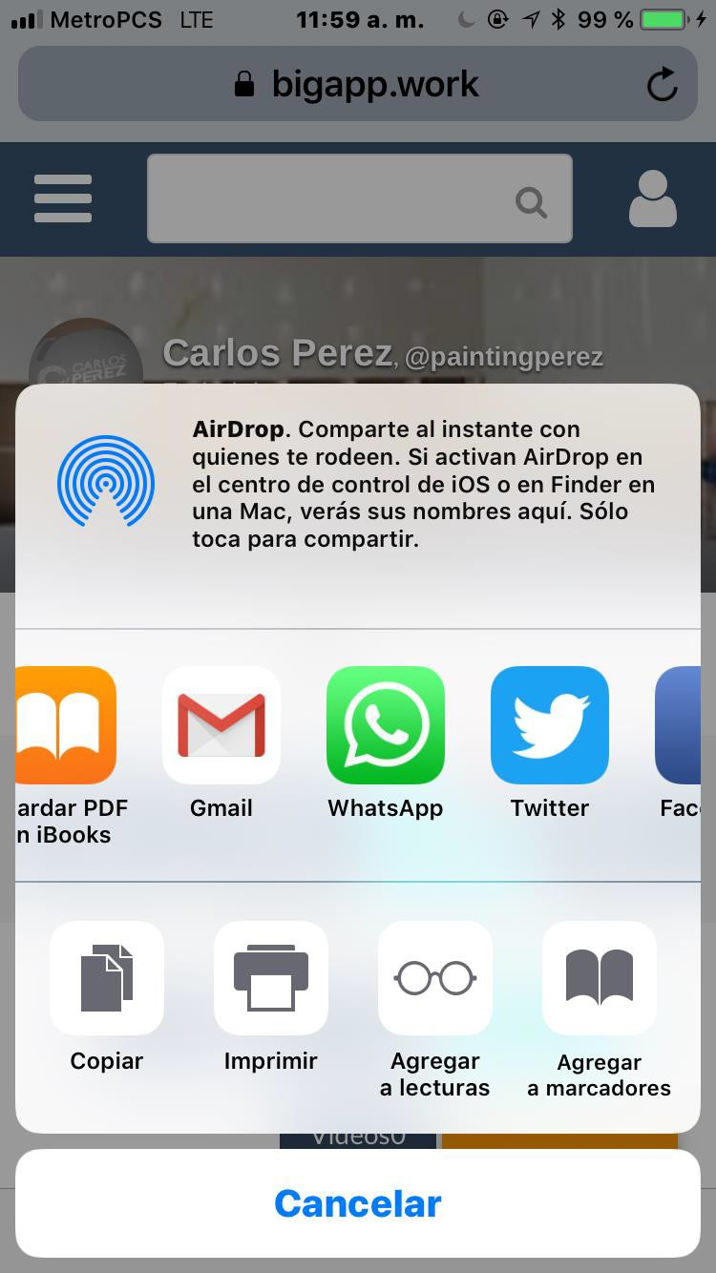


COMPARTE TUS FOTOS DE TRABAJO
USANDO WHATSAPP
SHARE YOUR WORK BEST PICTURES. USING WHATSAPP
PASO 2 / STEP 2
-Seleccionar
-Select
PASO 1 / STEP 1
-Selecionar para compartir la vista de MEDIA en Whatsapp.
-Select to share your MEDIA photos on Whatsapp.

Slide 29
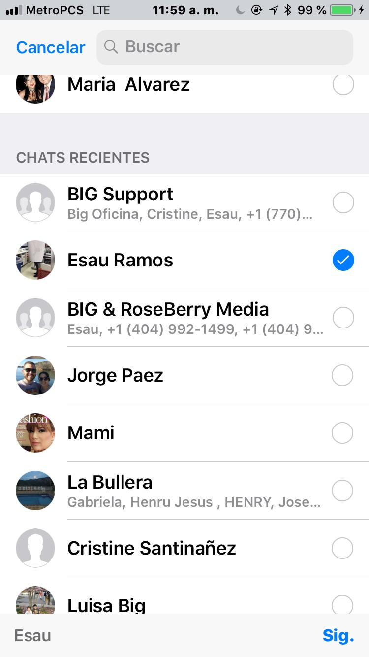
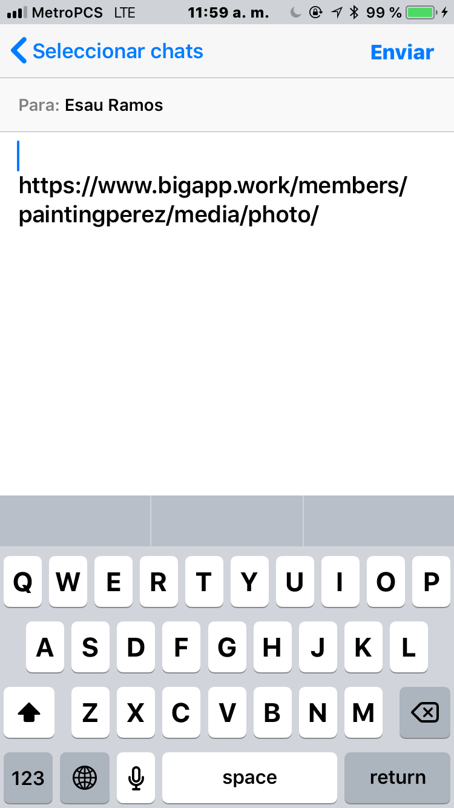
COMPARTE TUS FOTOS DE TRABAJO
USANDO WHATSAPP
SHARE YOUR WORK BEST PICTURES. USING WHATSAPP
PASO 4 / STEP 4
-Colarle la descripcion que desees en el mensaje.
-Place the description you want in the message.
PASO 3 / STEP 3
-Seleccionar la persona del Whatsapp a quien quieres enviar tus LINK de fotos de trabajo.
- Select WhatsApp person to whom you want to send your LINK of work photos.
.

Slide 30
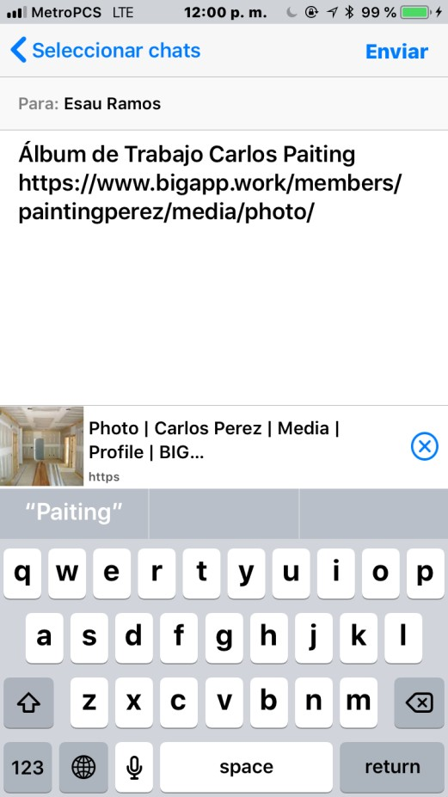
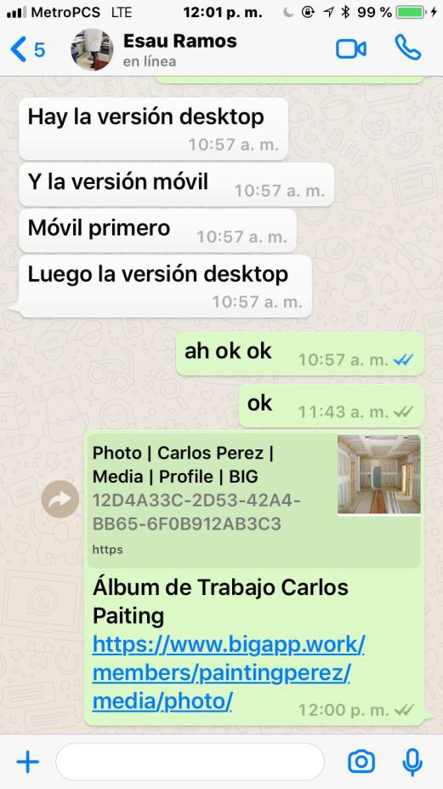
COMPARTE TUS FOTOS DE TRABAJO
USANDO WHATSAPP
SHARE YOUR WORK BEST PICTURES. USING WHATSAPP
PASO 5/ STEP 5
-Se recomienda colocar
“Album de Trabajo”
- -It is recommended to place "Work Album"
PASO 6/ STEP 6
-Su mensaje final se mostrara asi en Whatsapp.
- Your final message will be displayed in WhatsApp like this.

Slide 31
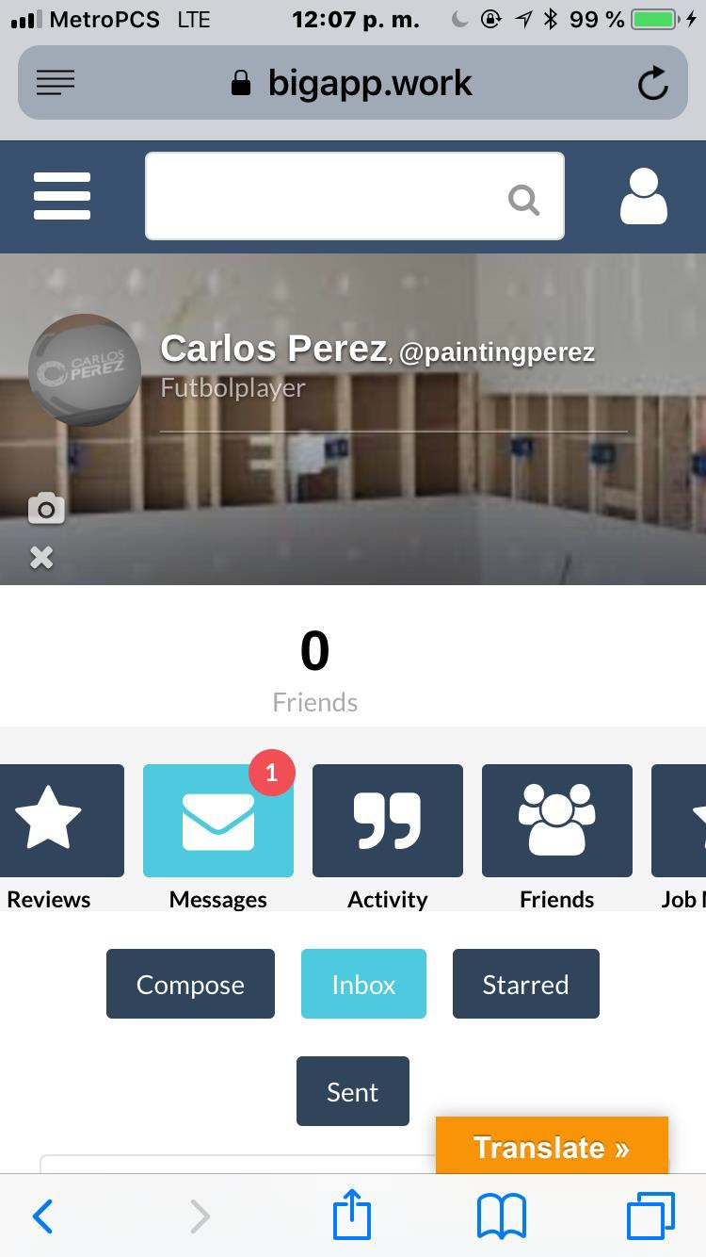
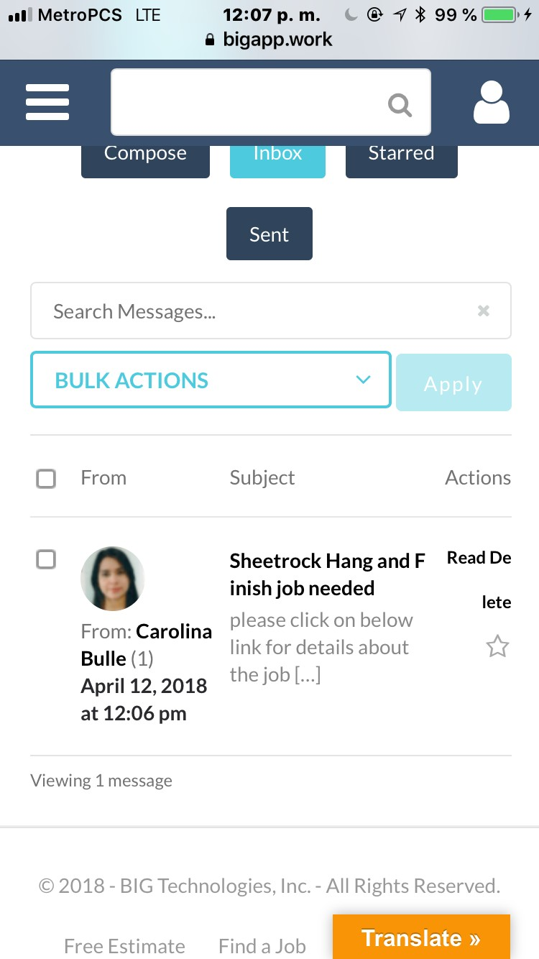

MENSAJES INTERNOS DE BIG
TRABAJOS SERAN ENVIADOS POR MENSAJES
INTERNAL MESSAGES OF BIG.
JOBS WILL BE SENT BY MESSAGES
PASO 2 / STEP 2
-Se mostraran los mensajes que has recibidos. Selecciona aca para abrir el mensaje.
-The messages you have received will be shown. Select here to open the message.
PASO 1 / STEP 1
-Seleccionar
-Select

Slide 32
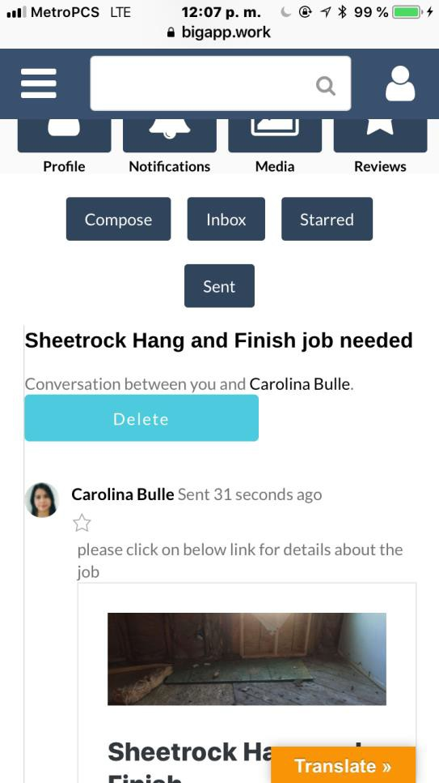

MENSAJES INTERNOS DE BIG
TRABAJOS SERAN ENVIADOS POR MENSAJES
INTERNAL MESSAGES OF BIG.
JOBS WILL BE SENT BY MESSAGES
PASO 4 / STEP 4
-Recomendamos escribir un mensaje para confirmar que has leido la informacion.
-We recommend writing a message to confirm that you have read the information.
PASO 3 / STEP 3
-En cada mensaje se envia un trabajo, debes abrir el link para ver mas detalles del trabajo enviado.
-In each message a job is sent, you must open the link to see more details of the work sent.
PASO 5 / STEP 5
-Enviar respuesta.
-Send Reply

Slide 33



CREA CONEXIONES DE TRABAJO
CONOCE OTROS MIEMBROS
CREATE WORK CONNECTIONS
CONNECT WITH OTHER MEMBERS
PASO 2 / STEP 2
-Usar la herramienta de Busqueda
segun tu interes:
-Puedes colocar el nombre de una persona, o buscar perosnas por oficio.
-Ejemplo: Pintor, Soldador, Carlos Medina.
-Use the Search tool according to
your interest:
-You can place the name of a person, or search perosnas by trade.
-Example: Painter, Welder, Carlos Medina.
PASO 1 / STEP 1
-Seleccionar
-Select

Slide 34


CREA CONEXIONES DE TRABAJO
CONOCE OTROS MIEMBROS
CREATE WORK CONNECTIONS
CONNECT WITH OTHER MEMBERS
PASO 3 / STEP 3
-Si deseas conectarte con alguien de tu interes, seleciona para enviarle una solicitud de Amistad.
-If you want to connect with someone of your interest, select to send a request for Friendship.

Slide 35



CREA CONEXIONES DE TRABAJO
CONOCE OTROS MIEMBROS
CREATE WORK CONNECTIONS
CONNECT WITH OTHER MEMBERS
PASO 4 / STEP 4
-Al entrar a un perfil de un contacto puedes enviarle un mensaje privado.
-When entering a contact profile you can send an Private Message.
PASO 5 / STEP 5
-Seleccionar aca mas opciones.
para
-Select here for more options.

Slide 36


CREA ACCESO DIRECTO
FACIL ACCESO DESDE TU TELEFONO
CREATE SHORTCUT
EASY ACCESS FROM YOUR PHONE
PASO 2 / STEP 2
-Seleccionar
-Select
PASO 1 / STEP 1
Seleccionar para crear acceso
de BIG en Pantalla Princial
-Select to crear a Shortcut

Slide 37


CREA ACCESO DIRECTO
FACIL ACCESO DESDE TU TELEFONO
CREATE SHORTCUT
EASY ACCESS FROM YOUR PHONE
PASO 3 / STEP 3
-Seleccionar
-Select
PASO 4 / STEP 4
-Chequea el icono de BIG en tu Pantalla Principal.
-Check BIG logo as Shortcut.

Slide 38
BIENVENIDO A BIG
WELCOME TO BIG
BIGAPP.WORK

